Slide 1
O‘zbek tili
6-sinf
Mavzu:
Mashhur kishilar
(Ravish, uning ma’no turlari.
Maqsad va sabab ravishlari)

Slide 2
Avvalgi darsda o‘tilgan mavzuni tekshiramiz
Sonlar ishtirok etgan gaplar tuzing.
Sinfda o‘ttiz beshta o‘quvchi bor.
Akam yigirma besh yoshdalar.
O‘n to‘rtinchi avtobusga chiqdik.
Har birimiz beshtadan guruhlarga bo‘lindik.

Slide 3
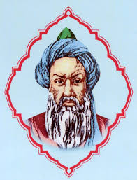
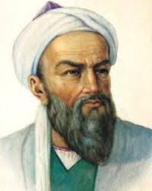
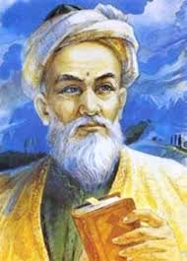
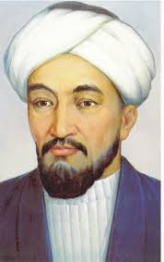
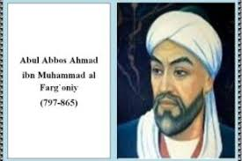
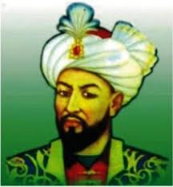
Mashhur kishilar
Al Xorazmiy
Beruniy
Ibn Sino
Qomusiy olimlar
Al Farobiy
Al Farg‘oniy
Mirzo Ulug‘bek

Slide 4
1-mashq
Matnni o‘qing.
Ulug‘ ajdodimiz Ahmad al-Farg‘oniy ilk uyg‘onish davrining eng kuchli namoyandalaridan biridir. Allomaning “Astronomiya asoslari” asari XII asrdayoq lotin va ivrit tillariga tarjima qilingan. XVI asrda Oydagi kraterlardan ikkitasi ikki buyuk vatandoshimiz – Ahmad al-Farg‘oniy va Mirzo Ulug‘bek nomi bilan ataladi. Amerikalik tarixchi Sarton milliy tariximizning yana bir yorqin yulduzi Abu Rayhon Beruniy faoliyatiga baho berar ekan, XI asrni “Beruniy asri” deb ta’riflaydi.

Slide 5
Topshiriq
1-mashqdagi matn asosida berilgan savollarga javob bering.
Oydagi kraterlardan ikkitasining nomi kimlarning nomi bilan ataladi?
Oydai kraterlardan ikkitasi ikki buyuk vatandoshimiz – Ahmad al-Farg‘oniy va Mirzo Ulug‘bek nomi bilan ataladi.
XI-asrni “Beruniy asri” deb qaysi tarixchi aytgan edi?
Amerikalik tarixchi Sarton Abu Rayhon Beruniy XI asrni “Beruniy asri” deb ta’riflaydi.

Slide 6
Bilib oling!
Ravishlar harakat va holatning qay tarzda bajarilishini, o‘rni, payti, daraja-miqdorini bildiruvchi so‘zlar bo‘lib, ular quyidagi so‘roqlarga javob bo‘ladi:
Qanday? | Qayer(-ga, -da, -dan)? | Qachon? | Qancha?
tez | pastda | bugun | ko‘p
sekin | uzoqda | kechqurun | ozgina
do‘stona | o‘ngdan | ertalab | kam

Slide 7
2-mashq
Gaplarni o‘qing. Ravishlarning qanday so‘roqqa javob bo‘layotganini ayting.
Gapni kam so‘zla, ishni ko‘p ko‘zla.
Ko‘p bilgan oz so‘zlar, oz so‘zlasa ham soz so‘zlar.
Cho‘qqilarda yaltiraydi qor, pastda esa go‘yoki bahor.
Har kuni ertalab badantarbiya mashqlarini bajaramiz.
Kech kirdi, uzoqlarda chiroqlar ko‘rina boshladi.

Slide 8
Topshiriqni tekshiramiz
kam
ko‘p
qancha?
qancha?
ko‘p
soz
qanday?
ertalab
qachon?
cho‘qqi
kech
qachon?
qayer?
past
uzoqda
qayerda?

Slide 9
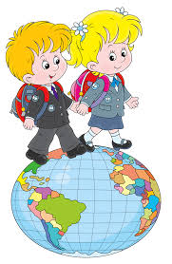
3-mashq
Gaplarni o‘qing. Ravishlarning qanday so‘roqqa javob bo‘layotganini ayting.
Uzoqdan, ertalab, bugun, tez, to‘satdan, kechqurun,
asta-sekin.

Slide 10
Topshiriqni tekshiramiz
Biz (qachon?) markaziy kutubxonaga boramiz.
bugun
Uyga (qay tarzda?) mehmonlar kelib qolishdi.
to‘satdan
Metro bekati (qayerdan?) ko‘rinib turar edi.
uzoqdan
Katta yo‘llarda mashinalar (qay tarzda?) yuradi.
tez
Bulutlar (qay tarzda?) tarqala boshladi.
asta-sekin
(Qachon?) hammamiz bir joyga yig‘ildik.
Kechqurun
Har kuni (qachon?) badantarbiya mashqlarini bajaramiz.
ertalab

Slide 11
Mashhur kishilar
Abu Ali ibn Sino
Markaziy Osiyo xalqlari madaniyatini oʻrta asr sharoitida dunyo madaniyatining oldingi qatoriga olib chiqqan buyuk mutafakkirlardan biri Abu Ali ibn Sino boʻlib, u Ovroʻpoda Avitsenna nomi bilan mashhurdir. Ibn Sino (asl ismi Husayn, otasining ismi Abdulloh) Buxoroning Afshona qishlogʻida 980 yil amaldor oilasida tugʻildi. Ibn Sino isteʼdodli, xotirasi kuchli, zehni oʻtkir boʻlganligidan oʻz davrida maʼlum boʻlgan ilmlarni tezda egallay boshladi. 13 yoshlaridan boshlangʻich matematika, mantiq, fiqh, falsafa ilmlari bilan shugʻullana boshlaydi. 16–17 yoshidayoq ibn Sino mashhur tabib – hakim boʻlib tanildi. Ibn Sino asarlarining umumiy soni 450 dan oshadi, lekin bizgacha faqat 160 ga yaqin asari yetib kelgan, xolos.
Hozirda jahonning deyarli barcha yirik tillarida ibn Sino haqida asarlar yaratilgan.

Slide 12
Adabiy o‘qish
Maktab
Baxtga narvon, bilimga kon erur maktab, Zakovat doniga xirmon erur maktab. O‘g‘il-qizlar, o‘qing ulkan murod ko‘zlab, Ziyo topmoq uchun imkon erur maktab. O‘qing, minglab ahli dono kerak yurtga, Yana Bobur, ibn Sino kerak yurtga.
Navoiy so‘zni zar etdi ilm istab, Buxoriy el kezib o‘tdi ilm istab. Riyoziyot shohi bo‘ldi Xorazimiy, Ulug‘bek yulduzga yetdi ilm istab. O‘qing, Farg‘oniy, Huvaydo kerak yurtga, Beruniy, Termiziy, Kubro kerak yurtga.
Necha yovdan qaqshagan bu aziz tuproq, Qadim janglar guvohi har dala, so‘qmoq. Buyuk yurt tarixin anglab g‘urur to‘plang, Mard bobongiz Temurbekdek turing ogoh. O‘qing, idrokli posbonlar kerak yurtga, Shiroq yanglig‘ pahlavonlar kerak yurtga.
Surib davron, Vatanda xon bo‘ling doim, Qadoqqo‘l bu elga darmon bo‘ling doim. Shahar tiklang, oching dunyo sari yo‘llar, Nomi besh qit‘ada doston bo‘ling doim. O‘qing, ongli qizu o‘g‘lon kerak yurtga, Qodiriy, Nodira, Cho‘lpon kerak yurtga.

Slide 13
Mustaqil bajarish uchun topshiriq
Qachon? so‘rog‘iga javob bo‘ladigan so‘zlar ishtirokida gaplar tuzing.

